Slide 1
MINNO® Innovaatioprojekti 2014 - Loppukatselmus
Muumimuki
Muumimukimeitsie
14.11.2014

Slide 2
Tässä kalvosetissä tiimimme esittelee projektin ja siitä opitut asiat.
Huomaa muut tehtävät!
Laita tämä setti ja posteri wikiin:
https://wiki.metropolia.fi/display/kulttuurijahyvinvointiminno/Posterit+ja+pp-yhteenvedot

Slide 3
Mikä MINNO® on?
Innovaatioprojekti sisältyy jokaisen Metropolian opiskelijan opetussuunnitelmaan. Useimmilla opiskelijoilla nämä opinnot ovat kolmantena lukuvuonna. Opinnot toteutetaan usein työelämälähtöisinä projekteina ja monialaisina toteutuksina. Toteutustavat vaihtelevat lukukausittain ja koulutusohjelmittain. Innovaatioprojekti voi sisältää projektityön lisäksi teoriaa, luentoja, seminaareja ja työpajoja.

Slide 4
Muumimuki
Tiimin jäsenet ja meilit, roolit
Viivi Karhinen, viivi.karhinen@metropolia.fi
Emilia Kuivalainen, emilia.kuivalainen@metropolia.fi
Hannele Kirjavainen, hannele.kirjavainen@metropolia.fi, projektin johtaja
Jekatarina Törölä, jekatarina.torola@gmail.com
Juho Nummelin, juho.nummelin@metropolia.fi
Pihla Mattila, pihla.mattila@metropolia.fi
Hanna-Maija Haapaniemi, hanna-maija.Haapaniemi@metropolia.fi
Jemi Heinilä, jemi.heinila@metropolia.fi
Johannes Emenike, johannes.emenike@metropolia.fi projektin johtaja
Tio Delikouras, tio.delikouras@gmail.com
Tanja Kannisto, tanja.kannisto@metropolia.fi
Aino Haarala, aino.haarala@metropolia.fi
Noora Blomqvist, noora.blomqvist@metropolia.fi

Slide 5
Ryhmämme vastaanottama haaste ja tilaaja
Osana Tieteen Päivät 2015 -tapahtumaa järjestetään Kampin kauppakeskukessa Tiedettä Kampissa -tapahtuma 7.-8.1.2015. Päivien teemana on Sattuma.
Kampissa tiedettä lähestytään kahdeksan eri arjen esineen kautta. Metropolian vastuulla on tuottaa Muumimukiin liittyvä sisältö.
Tilaajana Tieteen Päivät.

Slide 6
Ratkaisu - Projektikuvaus
Tuotetaan kampanja sosiaaliseen mediaan (Facebook, Instagram), josta saadaan konkreettisena tuotteena selfie-kuvia yhdistettynä muumifilosofiaan. Kuvia hyödynnetään Kampissa järjestettävillä Tieteenpäivillä. Kuvista ja sitaateista tehdään esitys, joka tulee Kampin elektronisille näytöille: kuvien välillä näytöille tulee lauseita teemaan (“Erilaisia yhdessä”, suvaitsevaisuus, rakkaus, yksinäisyys) liittyen tieteen näkökulmasta sekä kahdeksan kappaletta Muumeista otettua sitaattia. Osallistujat voivat valita itselleen sopivimman Muumisitaatin some-kampanjassa. Lisäksi itse tapahtumaan puhujaksi Jukka Laajarinne.

Slide 7
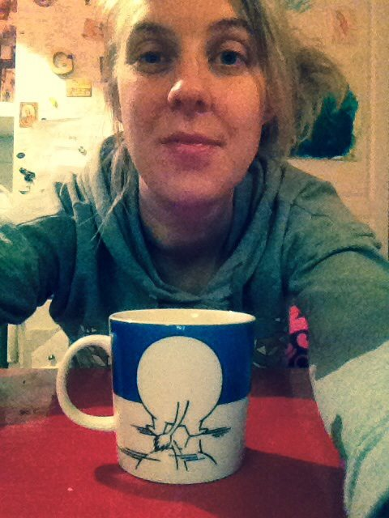
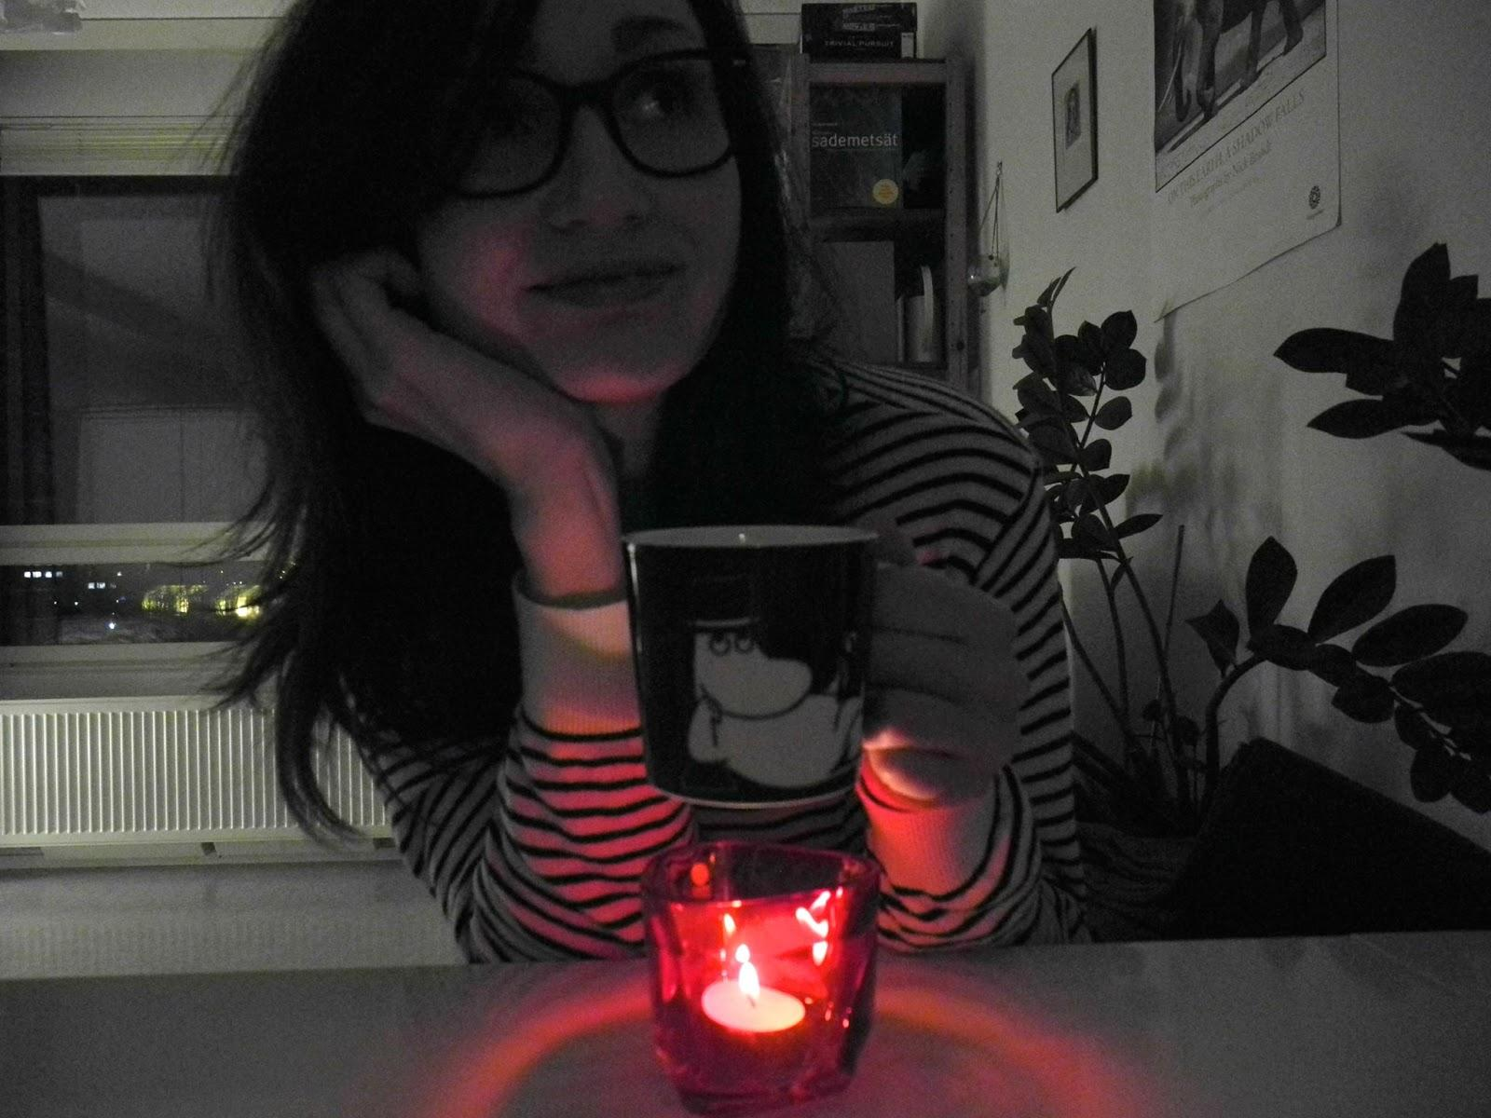
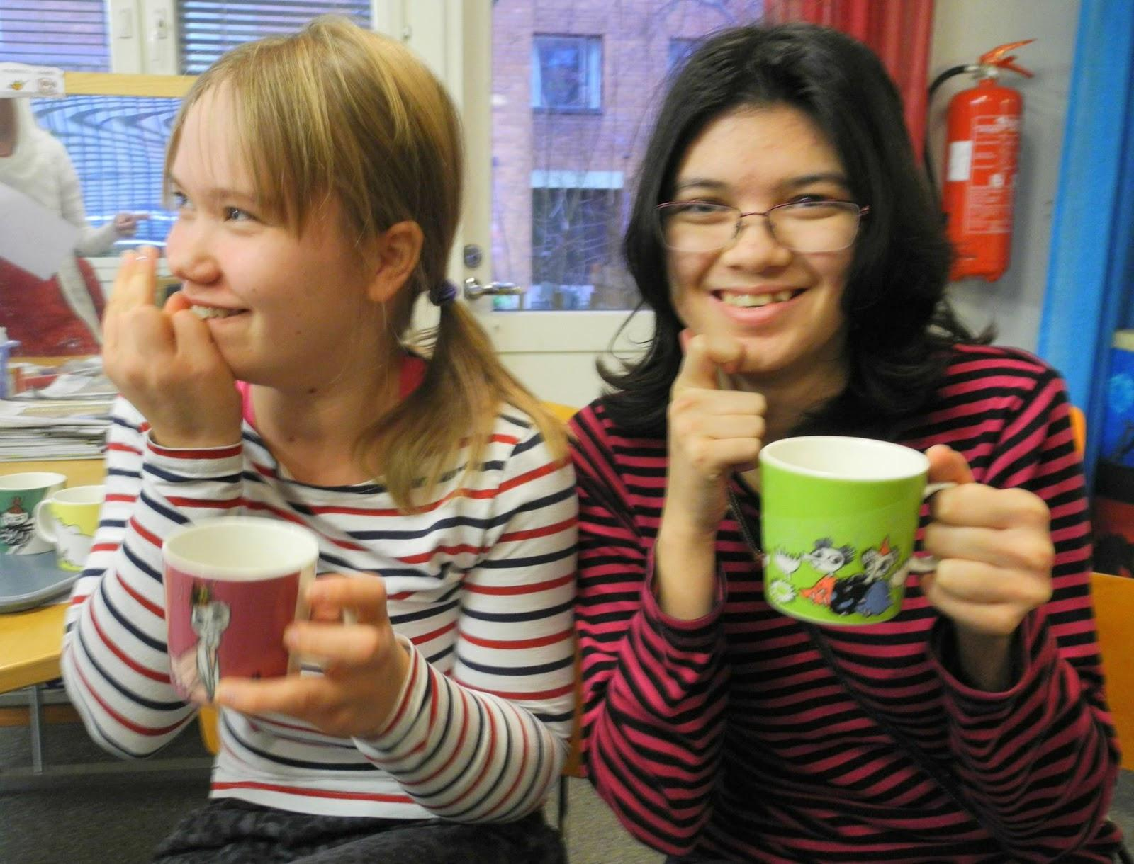
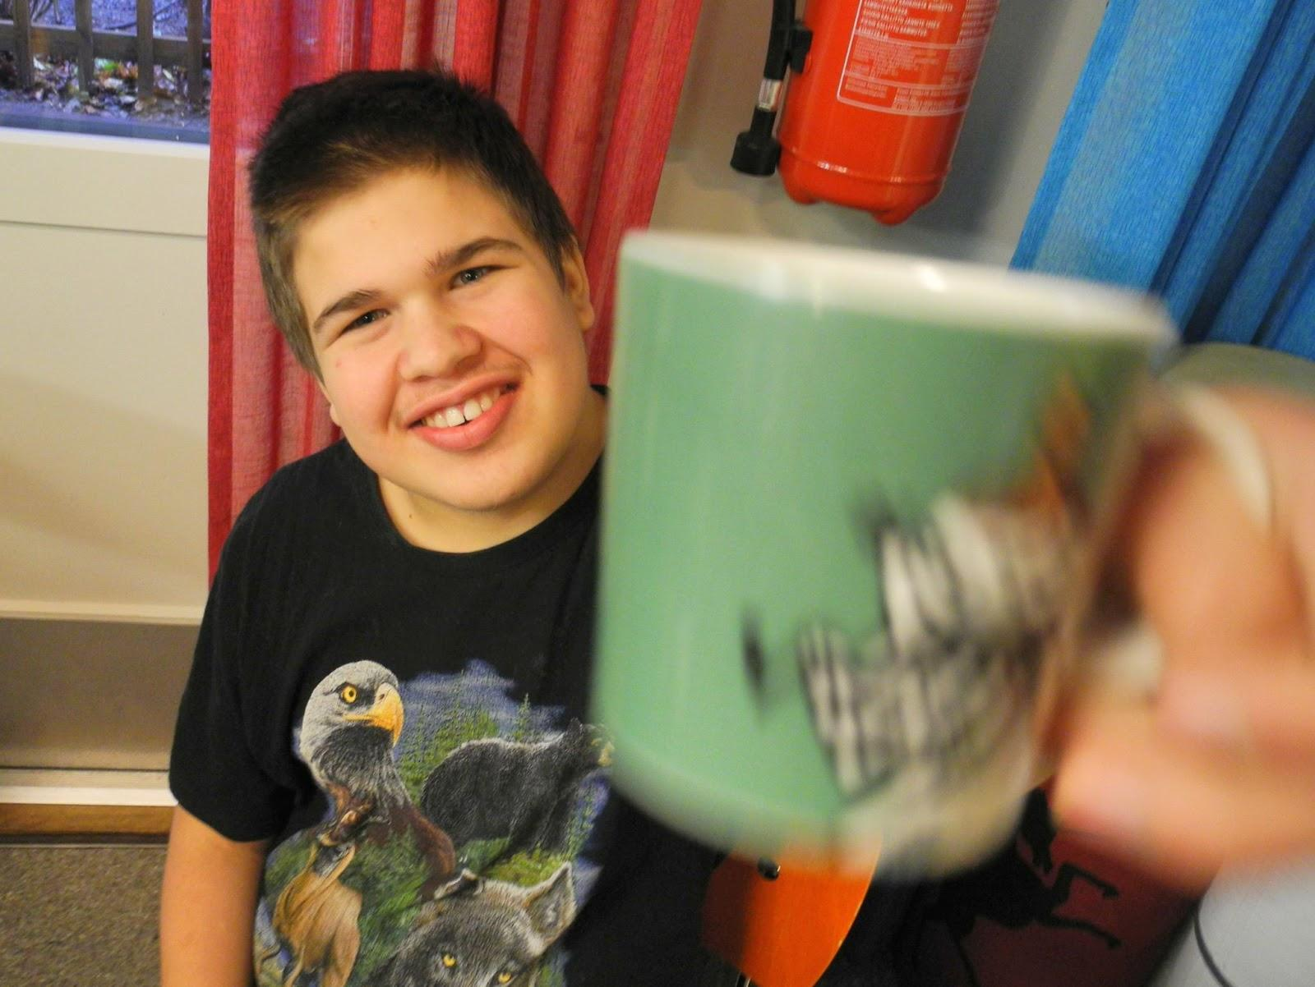
Lopputulos
Lopputuloksena kampanja Facebookissa sekä Instagramissa.
"Elämä on täynnä suuria ihmeitä sille, joka on valmis ottamaan niitä vastaan." (Muumipappa)

Slide 8
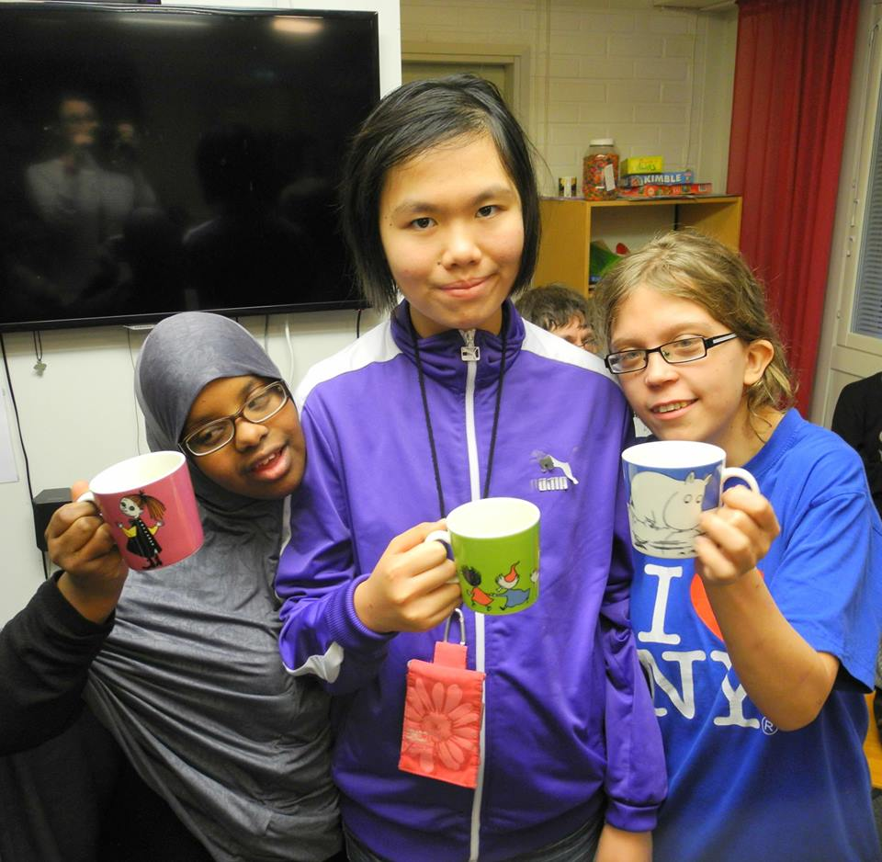
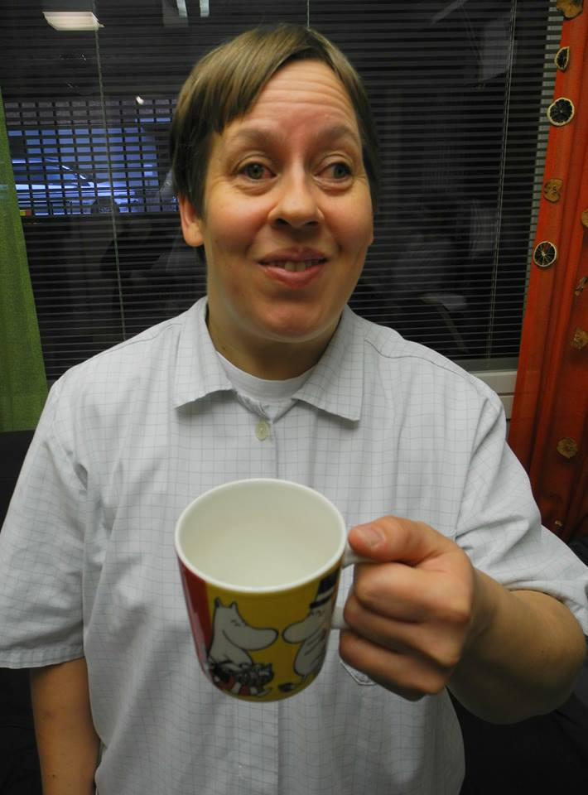
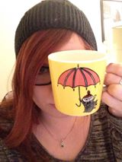
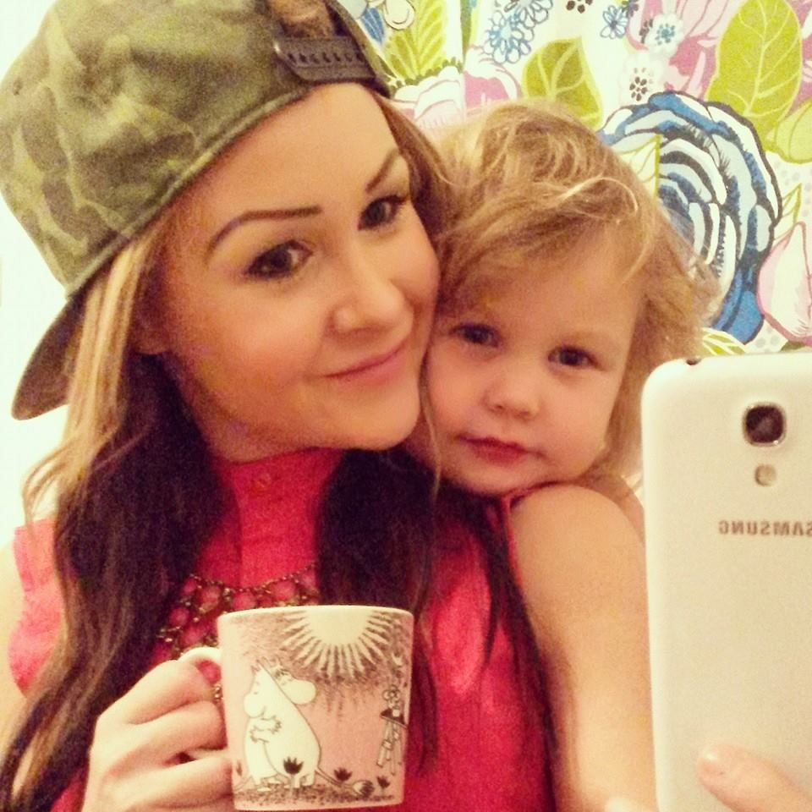
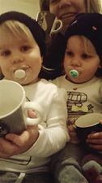
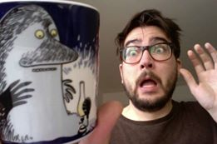
"Kaksi karamellia lasketaan kai yhdeksi, jos ne ovat takertuneet toisiinsa." (Pikku Myy)

Slide 9
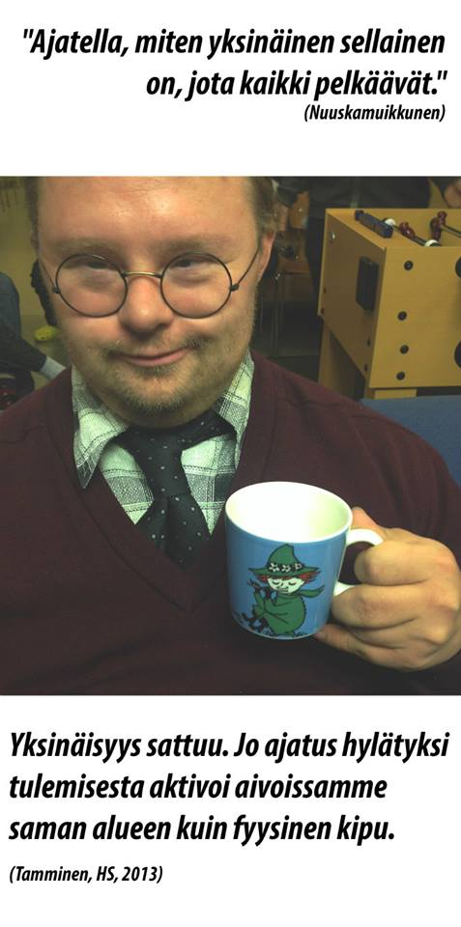

Slide 10
Projektin plussat ja miinukset
+
-
Uusia ihmisiä
Hyvä työryhmä
Sopivan rentoa
Sopivasti työtä
Ohjaajat/tilaajat avoimia ideoille
Muumimuki esineenä liian rajoittava
Eri arvoiset opintosuoritukset (2-10op)
Projekti epäselvä pitkään
Projekti ei vastannut alkubriiffiä

Slide 11
Ryhmätyö – kuinka onnistui?
Alun sekavasta toimeksiannosta huolimatta saimme projektin käyntiin hyvin ja ryhmä pääsi vaivattomasti yhteisymmärrykseen sisällön tuotannosta.
Tehtävät jaettiin tasapuolisesti.
Aikataulut pitivät hyvin
Mielekästä työskennellä ryhmässä
Moniammatillisuus ja monialaisuus oli plussaa
Aihe (muumimuki) oli hyvin rajoittava → siitä huolimatta ryhmä tuotti hyvän sisällön

Slide 12
Sisäinen ja ulkoinen viestintä
Sisäinen:
Google Drive
Facebook
Sähköposti
Tapaamiset viikoittain
Ulkoinen:
Sähköposti
Puhelut
Tapaamiset
Työpajat
Työpajajuliste

Slide 13
Mitä opitte? Jokainen listaa
Viesti selkeästi
  sisäinen ja ulkoinen viestintä
Facebookin käyttö tavoitteellisen viestinnän välineenä
Google Driven käyttö ja jakaminen
Projektisuunnitelman tekeminen
Projektin hallinta
Moniammatillinen yhteistyö
Raportointi
Ulkoisen ohjauksen tarpeettomuus/tarpeellisuus
  tarvitaanko ja milloin?
Suuret organisaatiot ongelmallisia

Slide 14
Kuinka monialaista Innovaatioprojektia voisi kehittää?
Kaikilla tulisi olla vapaata innovaatioprojektille varattuina päivinä/tunteina → ei kursseja tai harjoitteluita
Perjantai huono päivä tapaamisille, paljon poissaoloja tai muita menoja
Alun teoriaosuudessa liikaa vaihtelevuutta (tentti)
Annettiin liian vähän/ei lainkaan työkaluja innovointiin
  ylhäältä päin ohjaus pois kokonaan (opettaja luennoi, muut kuuntelee)

Slide 15
Arviointikohteet | Kiitettävä (5) | Hyvä (4-3) | Tyydyttävä (2-1)
Projekti- ja verkosto-osaaminen | Opiskelija soveltaa ansiokkaasti projekti- ja verkostotyöskentelyn perusteita ja osaamistaan alueellisessa, valtakunnallisessa tai kansainvälisessä kehittämistyössä. | Opiskelija käyttää projekti- ja verkostotyöskentelyn perusteita ja osaamistaan alueellisessa, valtakunnallisessa tai kansainvälisessä kehittämistyössä. | Opiskelija tietää projekti- ja verkostotyöskentelyn perusteet. Opiskelija tunnistaa projekti- ja verkosto-osaamistaan
Yhteistoiminnallisuus, ryhmätyö-, neuvottelu- ja viestintäosaaminen | Opiskelija analysoi ja kehittää monipuolisesti yhteistyö- ja viestintäosaamistaan yhteisöllisessä kehittämisprosessissa ja päätöksenteossa. Opiskelija osaa tulkita yhteistoiminnallista neuvottelukulttuuria ja rakentaa sitä muiden toimijoiden kanssa. | Opiskelija käyttää tarkoituksenmukaisesti yhteistyö- ja viestintäosaamistaan yhteisöllisessä kehittämisprosessissa ja päätöksenteossa. Opiskelija luo yhteistoiminnallista neuvottelukulttuuria muiden toimijoiden kanssa | Opiskelija käyttää yhteistyö- ja viestintäosaamistaan ja hyödyntää niitä kehittämisprosessissa ja päätöksenteossa.
Asiantuntijaosaaminen | Opiskelija analysoi ja kehittää asiantuntijaosaamistaan ja tuo sen moniasiantuntijuuteen perustuvaan toimintaan. | Opiskelija hyödyntää omaa asiantuntijaosaamistaan ja tuo sen moniasiantuntijuuteen perustuvaan toimintaan. | Opiskelija tunnistaa ja osaa määritellä omaa asiantuntijaosaamistaan ja tuo sitä osittain moniasiantuntijuuteen perustuvaan toimintaa.
Ongelmanratkaisu-, kehittämis- ja uudistamis-osaaminen | Opiskelija kehittää muiden toimijoiden kanssa käytännöllisiä, luovia ja innovatiivisia ratkaisuja, toimintatapoja tai palveluja, joilla vastataan metropolialueen monimuotoisiin tarpeisiin. | Opiskelija kehittää toimijoiden kanssa käytännöllisiä ratkaisuja, toimintatapoja tai palveluja, joilla vastataan metropolialueen monimuotoisiin tarpeisiin. | Opiskelija on mukana kehittämässä toimintatapoja tai palveluja.

Slide 16
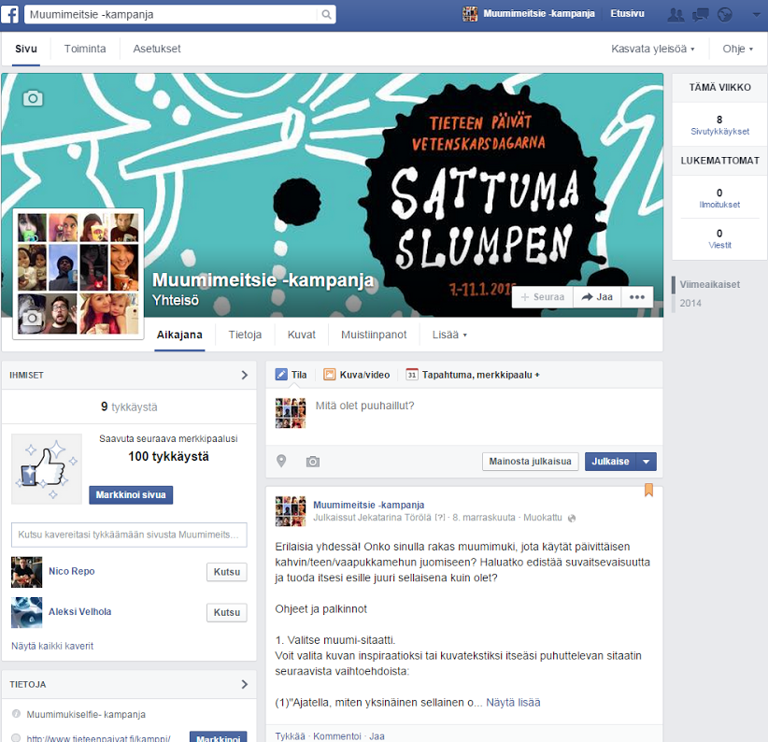
Muumimeitsie-kampanja
Työelämän haaste: Saada lisää yleisöä, erityisesti nuoria
mukaan Tiedettä Kampissa tapahtumaan
Tulokset: Facebook-kampanja
Muumimeitsie-kampanja, jolla korostetaan “Erilaisia yhdessä” -teemaa
Tilaaja: Tieteen Päivät
Noora Blomqvist, Maija Haapaniemi, Jekatarina Törölä, Tanja Kannisto, (sosiaaliala/social services)
Tio Delikouras, Ida-Liina Huurtela (tv- ja radiotyö)
Johannes Emenike, Aino Haarala, Jemi Heinilä, Hannele Kirjavainen, (kulttuurituotanto)
Viivi Karhinen, (hyvinvointiteknologia)
Emilia Kuivalainen, (fysioterapia)
Pihla Mattila, (toimintaterapia)
Juho Nummelin (musiikki)
Ohjaava opettaja: Auli Sillanpää
Lisätiedot: Hannele Kirjavainen, hannele.kirjavainen@metropolia.fi
Notes:
Susanna Tikkanen DEVELOPER, COMMUNICATIONS SHERIFF susanna.tikkanen@iki.fi
Heini Honkaniemi DEVELOPER, CONTENT MANAGER heinihonkaniemi@gmail.com
Arttu Volanto DEVELOPER, PROJECT MANAGER arttu.volanto@gmail.com

Slide 17
